Slide 1


Sinulla on oikeus suojella
terveyttäsi
Ehkäisy on itsestä ja toisesta huolehtimista

Slide 2
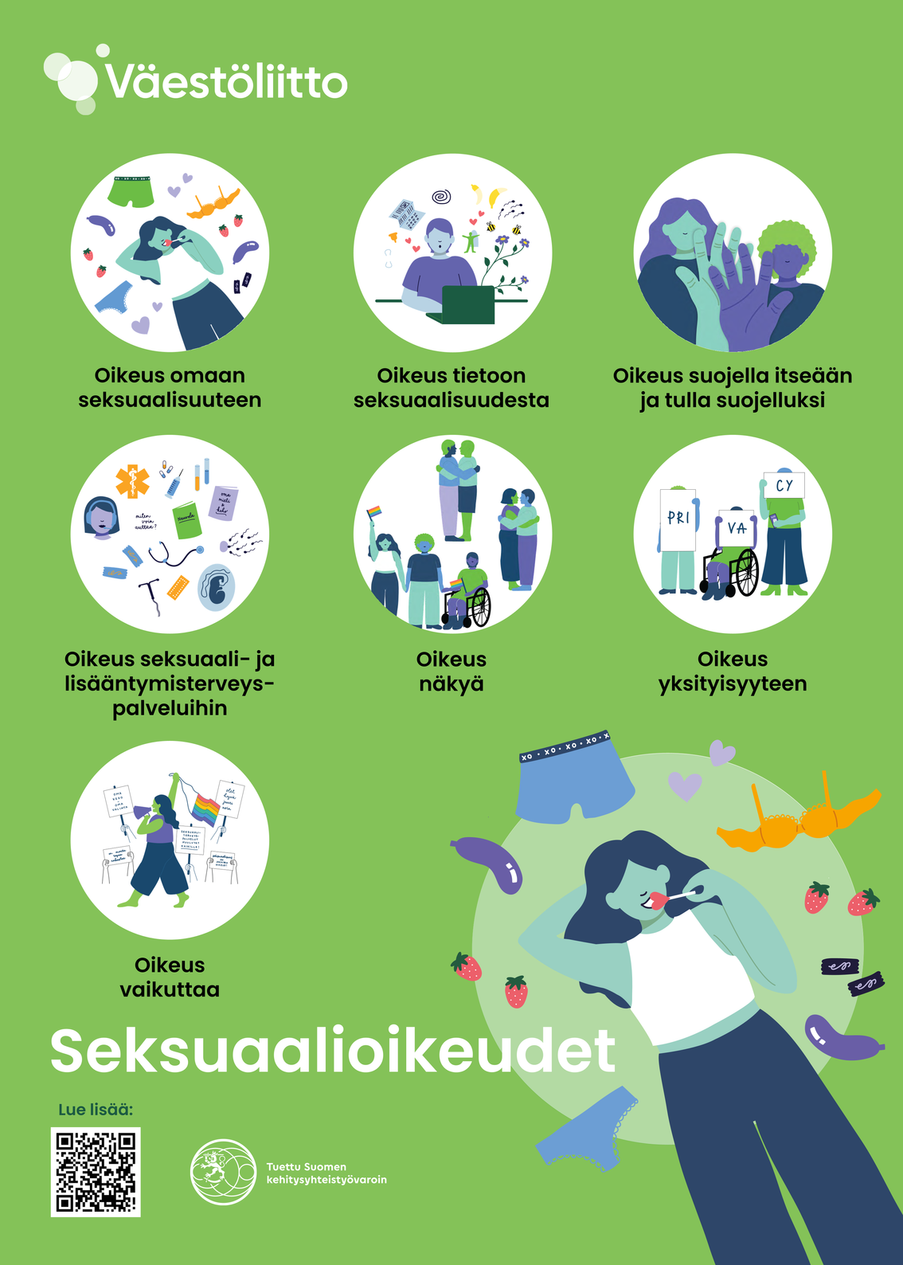
Tiesitkö, että
sinulla on oikeus
suojella
terveyttäsi?
Tässä on kyse yhdestä seksuaalioikeudesta. Seksuaalioikeudet ovat ihmisoikeuksia.

Slide 3
Seksuaalioikeuksia ovat:
  Oikeus omaan seksuaalisuuteen
  Oikeus tietää seksuaalisuudesta
  Oikeus turvalliseen oloon
  Oikeus neuvontaan ja apuun
  Oikeus olla oma itsensä
  Oikeus yksityisyyteen
  Oikeus vaikuttaa
Jokaisella
ihmisellä on
kaikki nämä
oikeudet

Slide 4

Seksuaalioikeudet ovat ihmisoikeuksia, mutta mitä
ihmisoikeuksilla tarkoitetaan?
  Ihmisoikeudet ovat kansainvälisesti sovittuja sopimuksia. Niiden tarkoituksena on taata yleismaailmalliset oikeudet meille kaikille.
  Jotta ihmisellä voi olla oikeus johonkin, hänellä on myös vastuu ja velvollisuus kunnioittaa muiden ihmisten samoja oikeuksia
Sinun oikeutesi toteutuminen tuo mukanaan
velvollisuuden kunnioittaa toisen ihmisen oikeuksia.

Slide 5

Video seksuaalioikeuksista

Slide 6
Miten oikeus suojella itseään liittyy ehkäisyyn?
Oikeus suojella itseään voi tarkoittaa esimerkiksi seuraavia asioita:
  Sinulla on oikeus ja muilla on velvollisuus käyttää ehkäisyä seksissä, mikäli sinä sitä haluat käyttää
  Sinulla on velvollisuus käyttää ehkäisyä, mikäli seksikumppanisi haluaa sitä käyttää
  Ehkäisyn käyttö ei ole neuvoteltavissa. Siihen on aina perustavanlaatuinen oikeus, sillä kukaan ei voi viedä toiselta hänen oikeuttaan suojella omaa terveyttään

Slide 7
Ehkäisyssä on kyse oman ja toisen ihmisen terveyden suojelusta sekä suunnittelemattoman
raskauden ehkäisemisestä.
Seksiin osallistuvat kantavat yhteistä vastuuta ei-toivottujen seurausten
ehkäisystä, joten siitä huolehtiminen ei ole yksin kenenkään
vastuulla.

Slide 8
Miksi suojella omaa kehoa?
Kehosi on paikka, jossa olet ja joka liikuttaa sinua paikasta toiseen. Yleisesti ottaen voidaan sanoa, että usein terveessä kehossa myös mieli voi paremmin, kun ei ole epämukava olo esimerkiksi erilaisten oireiden vuoksi. Kehon oireilu voi vaikuttaa myös henkiseen hyvinvointiin.
Pohtikaa pienryhmässä:
Miksi kehosta kannattaa ylipäätään pitää huolta?
Millä eri tavoin kehosta voi pitää huolta?

Slide 9

Asioita, jotka
ovat tärkeitä
kehon
toimintakyvylle

Slide 10
Riskikäyttäytymisen
tiedostaminen ja
välttäminen
Uni
Lepo
Asioita, jotka
ovat tärkeitä
kehon
toimintakyvylle
Liikunta
Ravinto
Terveydenhuolto

Slide 11

Riskikäyttäytymisen
tiedostaminen ja
välttäminen
Uni
Lepo
Ehkäisyn kannalta
olennaista!
Asioita, jotka
ovat tärkeitä
keholle
Liikunta
Ravinto
Terveydenhuolto

Slide 12
Kehoa kannattaa valita kohdella viisaasti, vaikka tuntuisi miltä!
Erilaiset tunteet voivat yllyttää käyttäytymään riskialttiisti. On kuitenkin
tärkeää huomioida, että vaikka tuntuisi miltä, voimme valita miten käyttäydymme,
→ Voin valita syöväni ruokaa, koska minulla on nälkä, vaikka pelottaisi, että lihon.
→ Voin valita juovani vettä, vaikka tekisi mieli limua.
→ Voin valita lähteä kävelylle, vaikka tekisi mieli pelata kännykällä.
→ Voin valita lähteä kaverille kylään, vaikka ahdistaisi.
→ Voin valita käyttää kondomia, vaikka hävettää sen laittaminen päälle.
On myös tärkeää huomioida, että esimerkiksi
päihteet voivat alentaa kykyä arvioida riskejä, joten riskejä saattaa ottaa helpommin, jos on käyttänyt päihteitä

Slide 13
Voimakkaat tunnekokemukset voivat yllyttää
harkitsemattomaan käyttäytymiseen.
Siksi on tärkeää tutustua esimerkiksi kondomin käyttöön etukäteen sekä tehdä päätös sen käyttämisestä , vaikka kondomi tekisi mieli jättää pois syystä tai toisesta. Lisäksi ehkäisyn käytöstä on tärkeää keskustella kumppanin kanssa jo ennen seksiä.
Kun on päättänyt toimia jollain tavalla, ei niin herkästi ole tunteiden vietävissä.

Slide 14
Lähteitä ja lisätietoa
Seksuaalioikeudet-julkaisu. Väestöliitto, Väestötietosarja 30. (2024)
Poikien Puhelin: Seksuaalioikeudet-videosarja (Väestöliitto)
Seksuaalioikeudet-nettiluento (Väestöliitto)
Universal Declaration of Human Rights. United Nations.
YK:n ihmisoikeuksien yleismaailmallinen julistus. Ihmisoikeusliitto.
Seksuaalioikeuksien julistus. (World Association for Sexual Rights)

